Slide 1
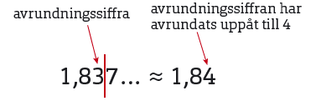
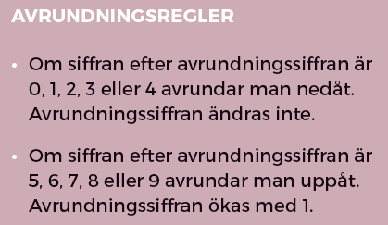
X 1.8 Avrundning och överslagsräkning
4,7
5

Slide 2
Beräkna med överslagsräkning Avrundas till Svar
69 + 13 + 37
70 + 10 + 40
120
78,5 − 29,7
80 – 30
50
3,8 ∙ 23
4 ∙ 20
80
24,8
25
5
4,9
5
185 + 378 + 621
200 + 400 + 600
1 200
4,3 ∙ 2 810
4 ∙ 3 000
12 000
122
120
20
6,1
6

Slide 3
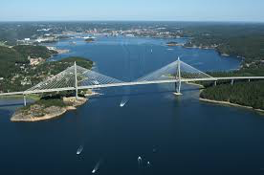
Under ett år kom det 685 mm nederbörd i Uddevalla.
Hur många millimeter föll det i genomsnitt per månad?
Avrunda till heltal.
Mängd/år: 685 mm
1 år = 12 månader
Mängd/månad:
685
57,08… mm ≈
57 mm
mm=
12
Svar: Det föll 57 mm regn i genomsnitt per månad.

Slide 4
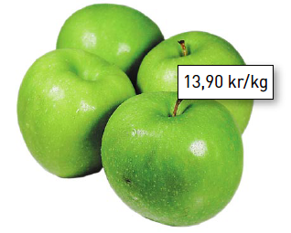
Jesper köper 3,5 kg äpplen. Hur mycket får han tillbaka
på en hundralapp när han betalar?
Vikt: 3,5 kg
Kostnad:
3,5 ∙ 13,90 kr =
48,65 kr ≈
49 kr
Växel:
(100 – 49) kr =
51 kr
Svar: Jesper får 51 kr tillbaka.
Hur många kilogram äpplen får man för 50 kr?
Avrunda till tiondels kilogram.
Pengar: 50 kr
Vikt:
50
3,6 kg
kg
=
3,597...kg ≈
13,90
Svar: Man kan köpa 3,6 kg äpplen för 50 kr.

Slide 5
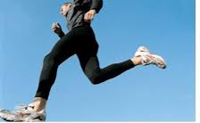
Ett varv runt på en löparbana är 400 m.
När Niklas springer runt tar han 352 steg.
a) Hur långa är stegen i genomsnitt?
Avrunda till tiotal centimeter. (1 m = 100 cm)
Längd totalt: 400 m
Antal steg: 352 steg
400
113,6... cm ≈
110 cm
Längd/steg:
m
=
1,136... m =
352
b) Hur långt har Niklas sprungit när han tagit 250 steg?
Avrunda till hela meter.
Längd 250 steg:
250 ∙ 1,136... m =
284,09... m ≈
284 m
Svar: Niklas steg är 110 cm och han kommer 284 m på 250 steg.

Slide 6
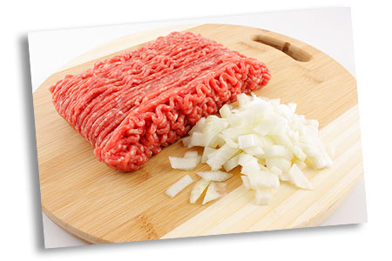
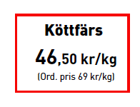
Hur mycket sparar man om man köper 1,5 kg köttfärs till
extrapris jämfört med ordinarie pris?
Ord. pris (1 kg): 69 kr
Reapris (1 kg): 46,50 kr
Sparar (1kg):
(69 – 46,50) kr =
22,50 kr
Sparar (1,5 kg):
22,50 ∙ 1,5 kr =
33,75 kr ≈
34 kr
Svar: Man sparar 34 kr om man köper 1,5 kg köttfärs.

